Slide 1
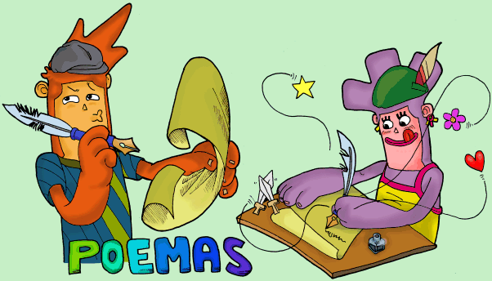
Los Poemas
Curso: 3° Básico
Objetivo: OA5 Comprender poemas adecuados al nivel e interpretar el lenguaje figurado presente en ellos.
Profesora: Karla Alfaro Urzúa
Clase N°1

Slide 2
¿Qué son los poemas?
Los poemas son una composición literaria en la cual se expresan sentimientos o emociones y también pueden ser escritos de diferentes temas.

Slide 3
Su estructura
Poeta: Persona que escribe el poema.
Título: Nombre que se le da al poema.
Versos: Es un grupo de palabras que se conforman por oraciones o frases cortas.
Estrofas: Es el conjunto de versos, están van separadas por un espacio o un punto a parte.
Rima: Palabras al final de un verso, con la terminación de la ultima silaba igual.

Slide 4
Ejemplo

